Slide 1
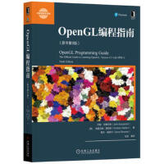
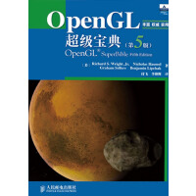
OpenGL参考教材

Slide 2
Glut工具包下
OpenGL编程环境的搭建

Slide 3
OpenGL简介：
  -- API（Application Programming Interface）
  -- OpenGL（Open Graphics Library,开放图形库）,被定义为“图形硬件的一种软件接口”，从本质上讲是一个三维图形绘制库，由几百个指令或函数组成，具有高度的可移植性，和高性能的图形渲染。
  -- OpenGL是一套应用程序编程接口，是一套由 C语言编写的运行时函数库，而非编程语言。借助该API，程序员可以编写出对图形硬件具有访问能力的程序。

Slide 4
OpenGL的体系结构：
应用软件
OpenGL
窗口系统
操作系统
图形硬件

Slide 5
OpenGL的功能：
  -- 模型绘制： 提供了绘制点、线、多边形、球、锥、多面体、茶壶等复杂的三维物体及贝塞尔、NURBS等复杂曲线或曲面的绘制函数
  -- 模型变换与观察：提供了平移、旋转、缩放和镜像四种基本变换以及平行投影和透视投影两种投影变换。通过变换实现三维物体的二维显示
  -- 颜色模式指定：RGBA/索引模式
  -- 光照应用：提供辐射光、环境光、漫反射光和镜面光以控制物体的材质与光照的相互作用的结果
  -- 图像增强效果：通过反走样技术实现深度暗示(Depth Cue)、运动模糊(Motion Blur)和雾化(Fog)等特效
  -- 纹理映射：将真实感的纹理图片附着在物体表面，使物体真实生动。

Slide 6
OpenGL的功能：
  -- 位图和图像：通过像素矩阵来直接操作位图和图像
  -- 制作动画：利用双缓存技术实现动画。后台缓存用于计算场景，生成画面；前台缓存用来显示后台缓存生成的画面。一帧画完后，前后缓存交互，循环交替产生平滑动画
  -- 交互技术：为支持交互式应用程序设计了选择操作模式和反馈模式。选择模式下由用户确定需要将那些图元绘入窗口的哪些区域；反馈模式下把光栅化的图元信息反馈给应用程序，而不是用于绘图

Slide 7
OpenGL函数库组成：
  按函数功能分类
  图元函数（primitive function）指定要生成屏幕图像的图元。包括几何图元、离散位图
  属性函数（attribute function）负责控制图元的外观，如颜色、线型、材质、纹理等
  观察函数（viewing function）指定摄像机属性，即视点的位置、朝向
  控制函数（control function）允许启用/禁用各种OpenGL特性，如消隐、光照等
  查询函数（query function）设置或查询某一特定系统的性能以及OpenGL状态变量的值

Slide 8
OpenGL函数库组成：
  2. 按函数所在库分类
  OpenGL核心库：前缀gl；适用所有OpenGL平台，用于基本图元信息设置、坐标变换等
  OpenGL实用程序库：前缀glu；适用所有OpenGL平台，通过调用核心库的函数来实现较为复杂的操作，用于颜色、纹理、光照、曲线、曲面、缓冲等。
  OpenGL编程辅助库：前缀aux；不适用于所有OpenGL平台，用于窗口管理、鼠标键盘等输入输出事件管理、绘制简单三维形体。
  OpenGL实用程序工具包（OpenGL utility toolkit，即glut）
      前缀glut；
      涵盖gl和glu库
      提供独立于操作系统的OpenGL窗口操作，如窗口初始化、菜单管理。

Slide 9
VS2010配置GLUT的方法
将glut-3.7.6-bin.zip解压缩后，把文件夹中5个文件放到如下目录中
glut.h ---> C:\Program Files (x86)\Microsoft SDKs\Windows\v7.0A\Include\gl
glut.dll,glut32.dll ---> C:\Windows\SysWOW64 (64位操作系统的情况)
---> C:\Windows\System32 (32位操作系统的情况)
glut.lib,glut32.lib ---> VS2010的安装目录\Microsoft Visual Studio 10.0\VC\lib
编写代码时，加入头文件#include <gl\glut.h>即可。

Slide 10
glut工具包下的OpenGL程序框架

Slide 11
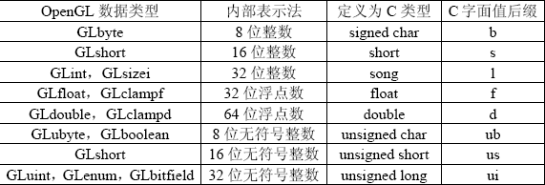
OpenGL的语法规则：
  C语言语法规则
  1. 数据类型（跨平台使用）
  2. 宏常量
  大写:例如GL_POINTS

Slide 12
OpenGL的语法规则：
  3. 函数命名规则
  <库前缀><根命令><可选的参数个数><可选的参数类型>
glVertex3f(…)
glVertex3fv(…)
glVertex3f(1.0，0.9，0.8)
float a[]={1.0,0.9,0.8};
glVertex3fv(a)；

Slide 13
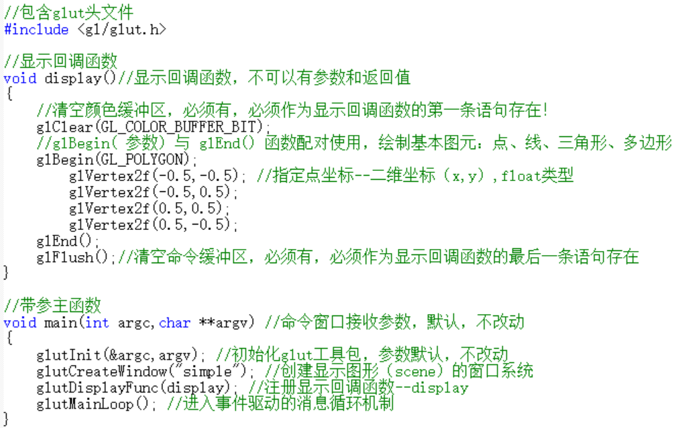
glut工具包下的OpenGL程序框架 --- Example1-1

Slide 14
glut工具包下的OpenGL程序框架 --- Example1-1
函数说明：
void glutInit(int * arg,char ** argv)；
  //初始化GLUT，应在其他GLUT函数和OpenGL函数之前进行调用。
int glutCreateWindow(char * name);
  //创建一个能够使用OpenGL的窗口。
void glutDisplayFunc(void (*func) (void));
  //为当前窗口设置显示显示回调函数。当窗口初次创建、改变大小、被遮挡后重现时发生(需重绘)

Slide 15
glut工具包下的OpenGL程序框架 --- Example1-1
函数说明：
回调函数（callback function） ：是响应某种事件而被调用的函数，由程序员编写，通过GLUT注册函数进行连接。
glutDisplayFunc(void (*func) void)
//显示回调函数是不带参数的函数

Slide 16
glut工具包下的OpenGL程序框架 --- Example1-1
函数说明：
void glutMainLoop();
  //启动主GLUT事件处理循环。事件循环就是所有的键盘、鼠标、计时器、重绘和其他窗口消息被处理的地方。这个函数在程序终止之前并不会返回。
void glutInitWindowSize(int width,int height);
  //设定窗口初始宽/高，单位：像素
void glutInitWindowPosition(int x,int y);
  //设定窗口左上角相对于屏幕左上角的位置，单位：像素

Slide 17
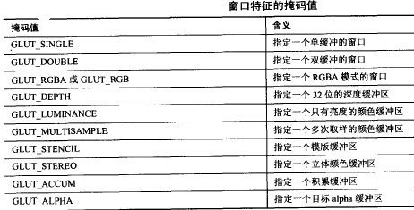
glut工具包下的OpenGL程序框架 --- Example1-1
函数说明：
void glutInitDisplayMode(unsigned int mode);
//初始化GLUT函数库OpenGL窗口的显示模式。这是基于GLUT的程序在设置OpenGL窗口时必须调用的第一个函数，用以设置窗口特征。

Slide 18
glut工具包下的OpenGL程序框架 --- Example1-1
函数说明：
图元绘制
--- glBegin、glEnd 配对指定绘制图元
--- glVertex 指定点的坐标（必须包含于glBegin与glEnd之间）
void glBegin(Glenum mode)
//Mode取值GL_POINTS、GL_LINES、GL_POLYGON等
void glEnd()
void glVertex<234><sifd>(type xcoordinate,type ycoordinate…)
void glVertex<234><sifd>v(type * s)

Slide 19
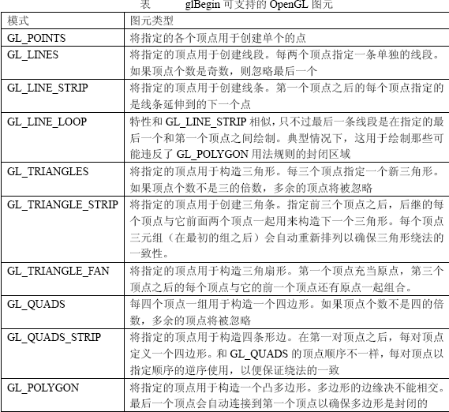
glut工具包下的OpenGL程序框架 --- Example1-1
函数说明：
图元绘制
--- glBegin() 参数

Slide 20
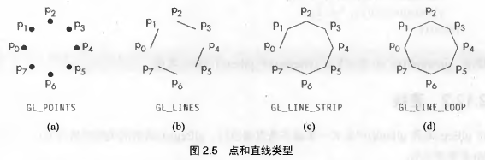
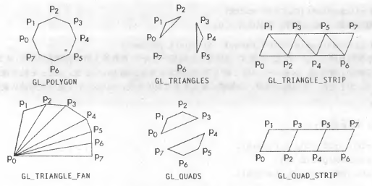
glut工具包下的OpenGL程序框架 --- Example1-1
函数说明：
图元绘制
--- glBegin() 参数

Slide 21
glut工具包下的OpenGL程序框架 --- Example1-1
缓冲区：
-- 缓冲区：用于存储图像信息的存储区域。
-- 颜色(像素)缓冲区：用来存放一副图像的红绿蓝成分的存储区域。
-- 颜色缓存是构成帧缓存的多种类型（深度缓存、模板缓存、积累缓存等）之一
-- 颜色缓冲区即屏幕上被显示图像的内部存储位置，调用glClear函数从窗口中清除最后一次所绘制的图形。
void glClear(GLbitfield mask)
//mask取值：GL_COLOR_BUFFERT_BIT

Slide 22
glut工具包下的OpenGL程序框架 --- Example1-1
缓冲区
-- 单缓冲区窗口：使用单一的帧缓冲存储区存储图像（像素的颜色信息及灰度值）。所有的绘图命令在显示窗口执行
-- 双缓冲区窗口：使用两个帧缓冲存储区。这样在窗口中执行的绘图命令实际上利用其中一个帧缓冲区创建一个场景，然后很快的交换到窗口视图中，常用于产生动画效果。

Slide 23
glut工具包下的OpenGL程序框架 --- Example1-1
命令缓冲区
在内部，OpenGL使用一条渲染流水线线性的处理命令。OpenGL命令和语句常常等待在队列中，直到OpenGL驱动程序同时处理几个“命令”。这种设置提高了性能，因为硬件之间的通信从本质上是比较缓慢的。与硬件通信一次同时传递多个数据要比进行多次通信每次传递一个命令或指令要快的多。
void glFlush( )
//强制执行之前缓存的所有OpenGL命令（单缓冲区，用glFlush()）

Slide 24
glut工具包下的OpenGL程序框架 --- Example1-1
OpenGL颜色模式
  RGB（RGBA）模式： A(alpha) -- 透明度，1不透明
  颜色索引模式：颜色由指向一个由红绿蓝三种颜色的值构成的表的索引来指定
void glColor3<b f i d ub us ui>(type r, type g, type b)
void glColor3<b f i d ub us ui>v(type *color)
void glColor4<b f i d ub us ui>(type r, type g, type b,type a)
void glColor4<b f i d ub us ui>v(type *color)

Slide 25
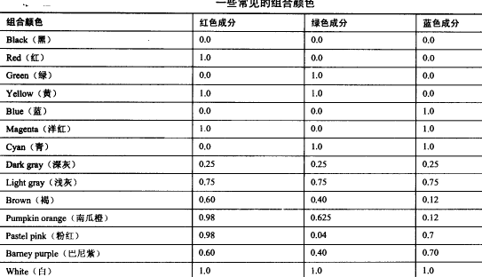
glut工具包下的OpenGL程序框架 --- Example1-1
OpenGL颜色模式

Slide 26
glut工具包下的OpenGL程序框架 --- Example1-1
OpenGL颜色模式
void glClearColor(GLclampf r, GLclampf g, GLclampf b, GLclampf a)
//指定用于清空颜色缓存的RGBA（简单理解为：设置背景色）
void glutReshapeFunc(void (* func)(int width,int height))
//注册重绘回调函数—
//重绘回调函数必须包含当前窗体的宽度、高度两个参数

Slide 27
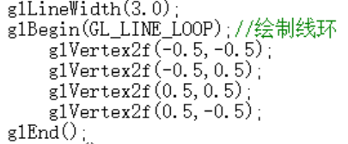
glut工具包下的OpenGL程序框架 --- Example1-2
概念 --- 裁剪窗口、视口、（显示）窗体
问题一：图元坐标（点坐标）范围如何确定？

Slide 28
glut工具包下的OpenGL程序框架 --- Example-2
概念 --- 裁剪窗口、视口、（显示）窗体
问题一：图元坐标（点坐标）范围如何确定？
坐标为数学坐标----
坐标为（1.5,1.5）
显示结果会怎样？
参数为（-10.0,10.0, -10.0,10.0）
显示结果会怎样？

Slide 29
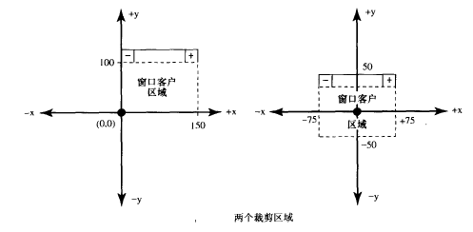
glut工具包下的OpenGL程序框架 --- Example1-2
概念 --- 裁剪窗口、视口、（显示）窗体
问题一：图元坐标（点坐标）范围如何确定？
裁剪区域（取景器）：即占据窗口的笛卡尔空间的区域（需要在屏幕上显示的OpenGL坐标系中的区域）
二维空间内，裁剪区域就是窗口内部最小和最大的x和y值。

Slide 30
glut工具包下的OpenGL程序框架 --- Example1-2
概念 --- 裁剪窗口、视口、（显示）窗体
问题一：图元坐标（点坐标）范围如何确定？
1. 指定投影变换矩阵，并将矩阵设置为单位矩阵
  glMatrixMode(GL_PROJECTION/GL_MODELVIEW);
  //设置当前变换矩阵为投影矩阵
  glLoadIdentity();
  //将矩阵设置为单位矩阵

Slide 31
glut工具包下的OpenGL程序框架 --- Example1-2
概念 --- 裁剪窗口、视口、（显示）窗体
问题一：图元坐标（点坐标）范围如何确定？
2. 确定裁剪窗口
  void gluOrtho2D(GLdouble left,GLdouble right,GLdouble bottom,GLdouble top );
  //指定一个二维矩阵裁剪区域，其左下角坐标为（left,bottom）,右上角坐标为(right,top).
  void glOrtho(GLdouble left,GLdouble right,GLdouble bottom,GLdouble top , GLdouble near, GLdouble far);
  //指定三维裁剪区域

Slide 32
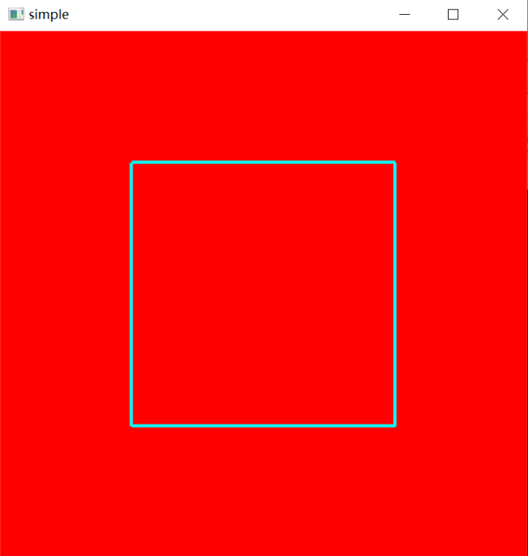

glut工具包下的OpenGL程序框架 --- Example1-2
概念 --- 裁剪窗口、视口、（显示）窗体
问题二：绘制场景在哪里显示？
1. 用整个窗体显示绘制场景

Slide 33
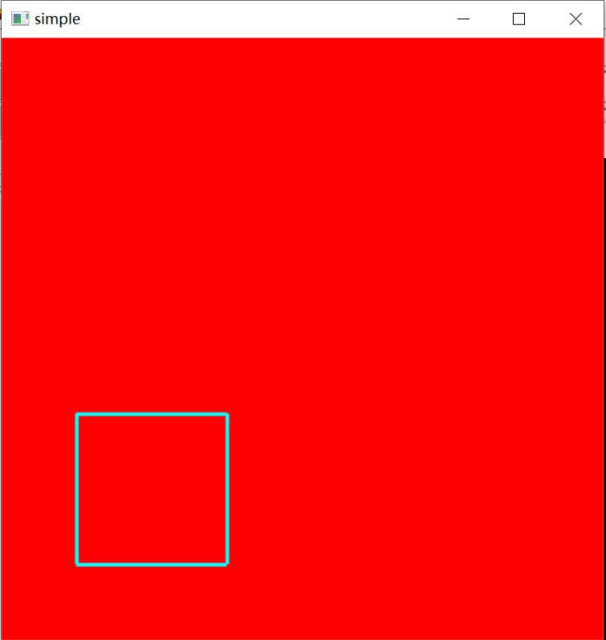

glut工具包下的OpenGL程序框架 --- Example1-2
概念 --- 裁剪窗口、视口、（显示）窗体
问题二：绘制场景在哪里显示？
2. 用 1/4 个窗体显示绘制场景

Slide 34
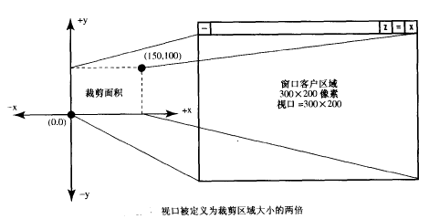
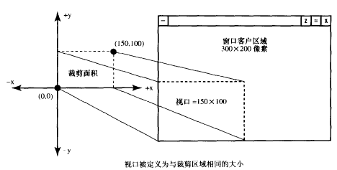
glut工具包下的OpenGL程序框架 --- Example1-2
概念 --- 裁剪窗口、视口、（显示）窗体
问题二：绘制场景在哪里显示？
默认用整个窗体作为视口，显示绘制场景
void glViewport(GLint x,GLint , GLsizei w,GLsizei h)
//指定视口大小，左下角坐标为(x,y)，单位为像素

Slide 35
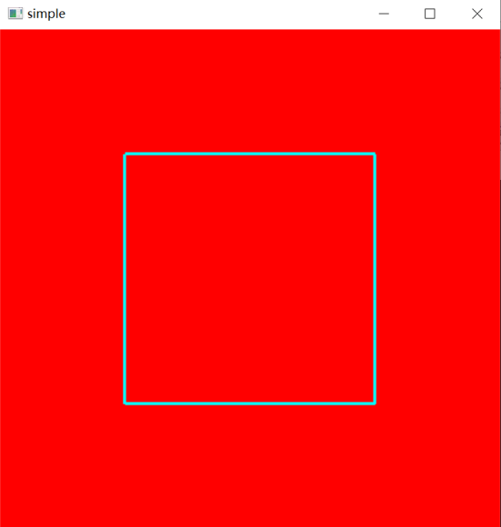
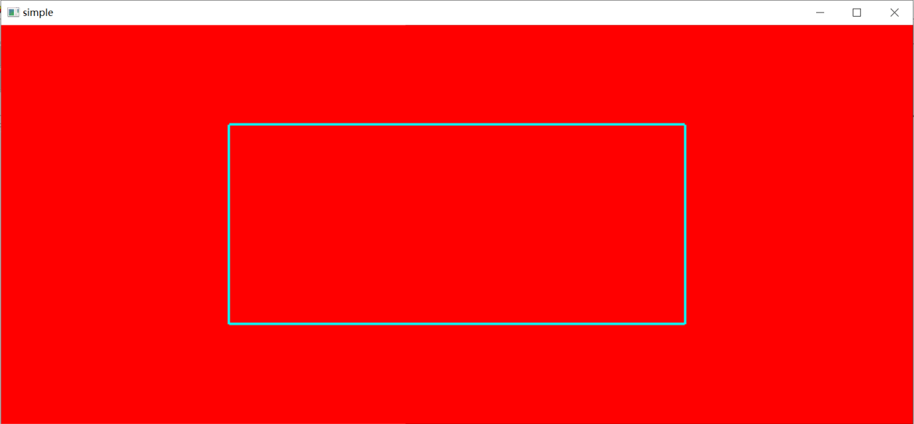
glut工具包下的OpenGL程序框架 --- Example1-2
概念 --- 裁剪窗口、视口、（显示）窗体
问题三：窗体宽高比被改变（窗体被重绘），正方形不再是正方形？

Slide 36
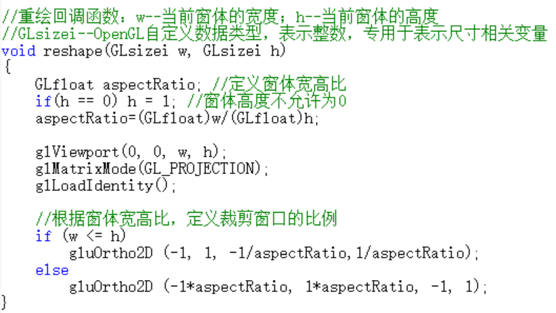
glut工具包下的OpenGL程序框架 --- Example1-3
概念 --- 裁剪窗口、视口、（显示）窗体
问题三：窗体宽高比被改变（窗体被重绘），正方形不再是正方形？

Slide 37
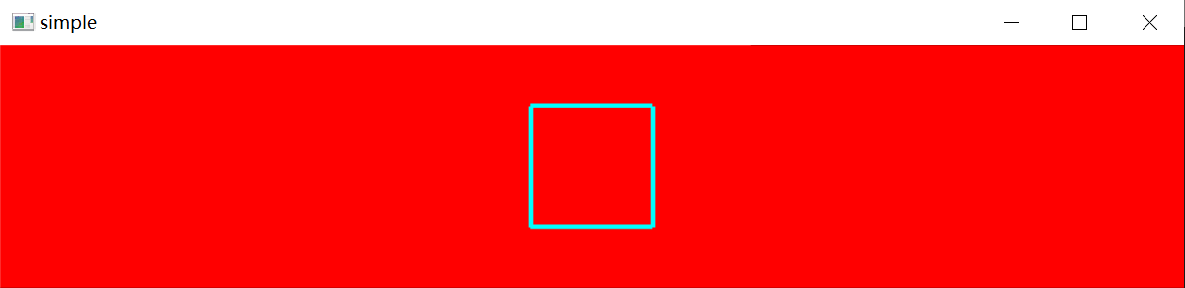
glut工具包下的OpenGL程序框架 --- Example1-3
概念 --- 裁剪窗口、视口、（显示）窗体
问题三：窗体宽高比被改变（窗体被重绘），正方形不再是正方形？

